Slide 1
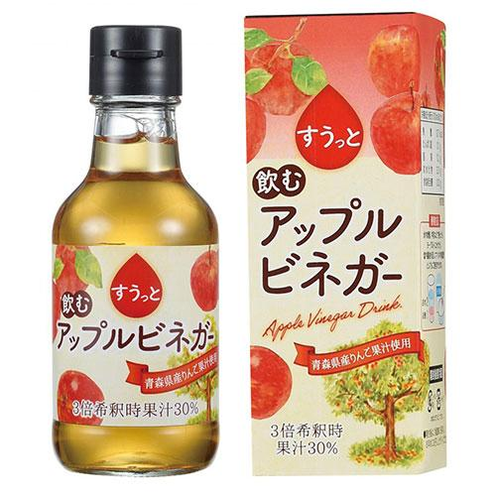
【提案書】
すうっと 飲むアップルビネガー ※税率8％
青森県産の上質なりんご果汁を使ったフルーツ酢。3倍希釈で水や炭酸水で割って飲むほか、料理の調味料としてやスイーツの原料としてもおすすめ。イベント特典用などにも人気です。
特徴
納期
納期スペース
仕様
包装 : 化粧箱入り
注意事項 : 賞味期間：360日間(常温)
備考 : ＜セット内容＞ アップルビネガー150ml
お見積
お見積りスペース

